Slide 1
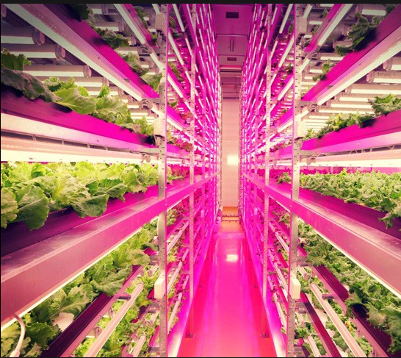

Global Solution - ELECTRONICS ENGINEERING TECHNOLOGY
SUPLEMENTAÇÃO LUMINOSA
RM 93040 – Kaique Carvalho da Silva
RM 84057 – Guilherme Macario da Silva

Slide 2
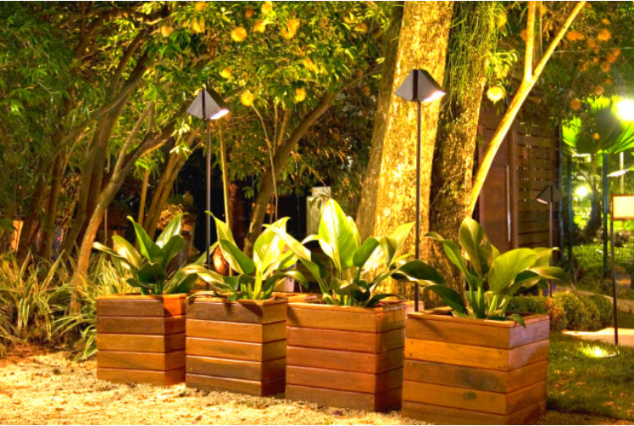
Benefícios:
Não emitem calor e possui uma melhor eficiência.
Melhorias para o ambiente.

Slide 4
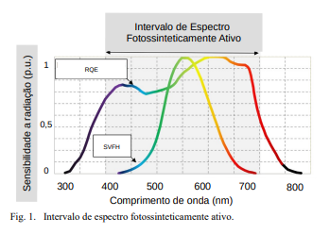
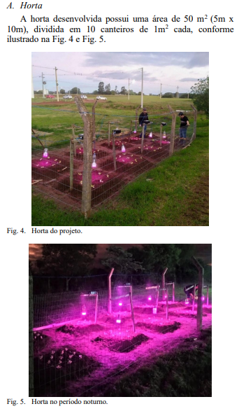
O espectro escolhido foi o vermelho e azul.
Comprimento da onda.
660 nm.
Sensor LDR
430 nm.

Slide 5
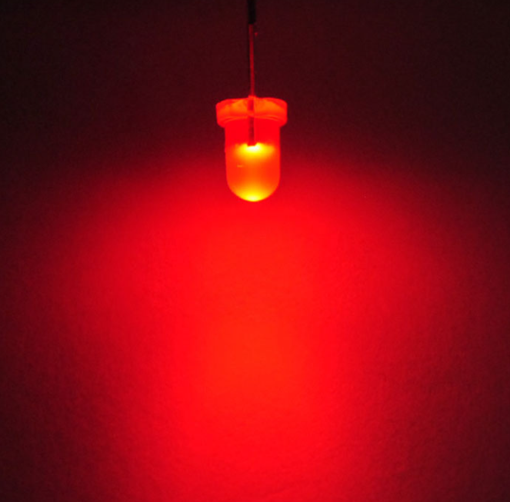
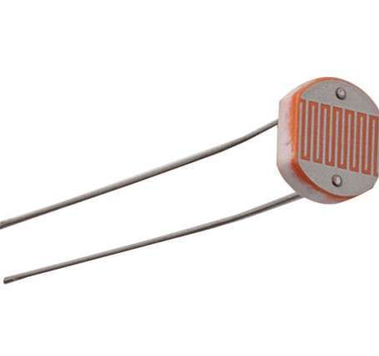
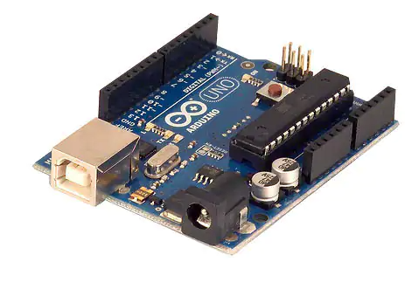

Slide 6
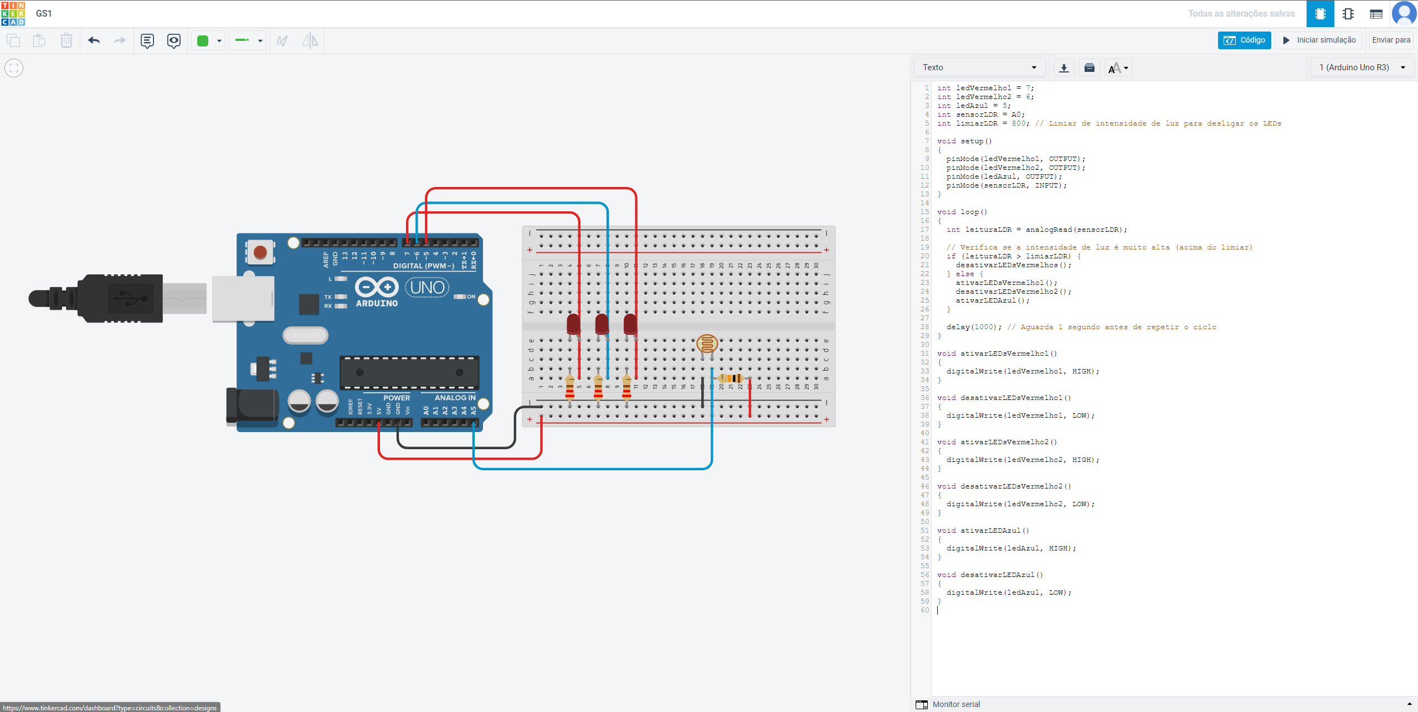

Slide 7
Referências:
https://codlux.blogspot.com/2018/09/primavera-codlux-o-led-e-as-plantas.html
https://www.emporioluz.com.br/blog/a-influencia-da-luz-nas-plantas/
https://blog.cultivagrowshop.com.br/quais-tipos-de-luz-influenciam-no-cultivo/
https://www.dicasled.pt/qual-e-a-melhor-luz-artificial-para-plantas/

